Slide 1
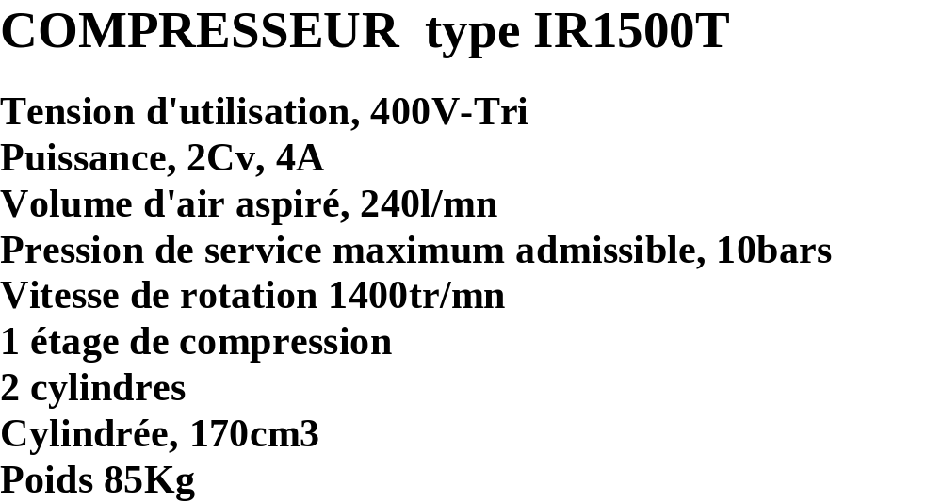
Application AMDEC  AIDE AU DIAGNOSTIC

Slide 2
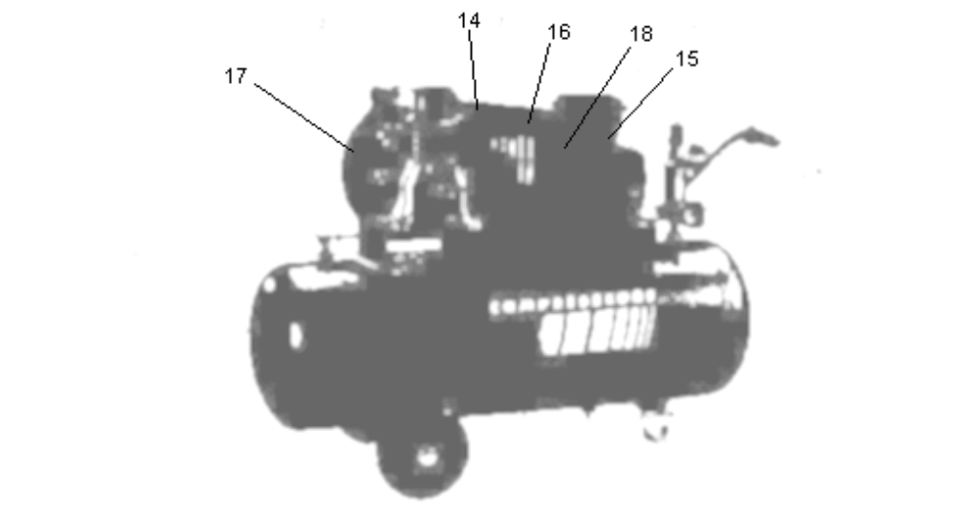
Application AMDEC  AIDE AU DIAGNOSTIC

Slide 3
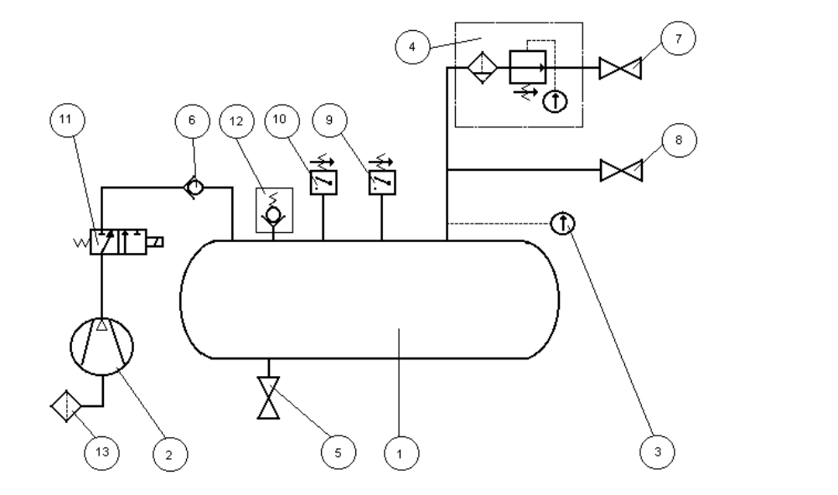
Application AMDEC  AIDE AU DIAGNOSTIC
Schéma pneumatique

Slide 4
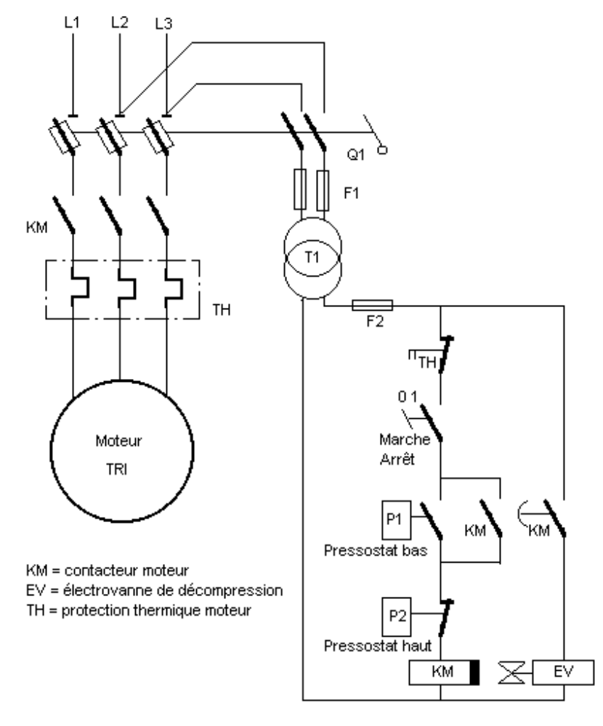
Application AMDEC  AIDE AU DIAGNOSTIC
Schéma électrique

Slide 5
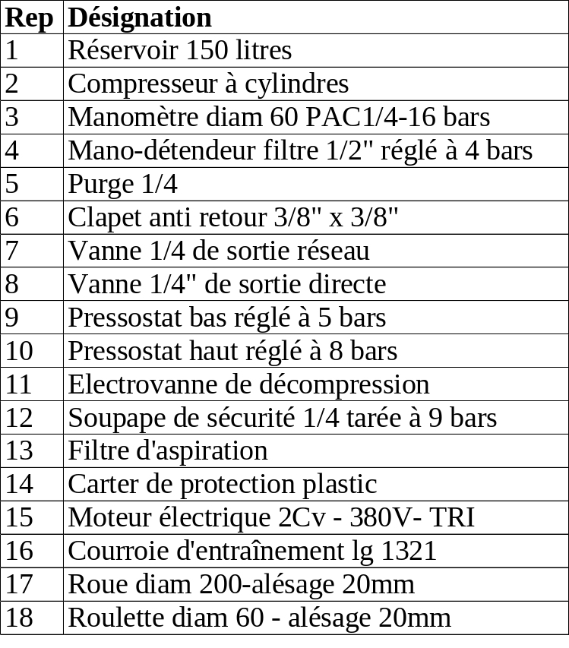
Application AMDEC  AIDE AU DIAGNOSTIC
Description des éléments

Slide 6
Application AMDEC  AIDE AU DIAGNOSTIC
BUT :
ANALYSE FONCTIONNELLE EXTERNE
DECOUPAGE DE L'ENSEMBLE
ANALYSE FONCTIONNELLE INTERNE
ETUDIER LES DEFAILLANCES POSSIBLES SUR LES ORGANES :
  EV rep 11
  Pressostats rep 9 et 10
  Soupape rep 12
  Contact KM temporisé
GRILLE AMDEC
FICHES D’AIDE AU DIAGNOSTIC

